Slide 1

স্বাগতম

Slide 2

শিক্ষক পরিচিতি
মোহাম্মদ সাজাদ মিয়া
সহঃ শিক্ষক (আইসিটি)
সমতা স্কুল এন্ড কলেজ
ছাতক,সুনামগঞ্জ।
মোবাইল নংঃ 01726015971
ই-মেইলঃ mdsajad.71@gmail.com

Slide 3
পাঠ পরিচিতি
বিষয়ঃ বাংলাদেশ ও বিশ্বপরিচয়
শ্রেণিঃ ৯ম
5ম অধ্যায়
শিক্ষার্থী সংখ্যাঃ ৯০
সময়ঃ ৫০ মিনিট
তারিখঃ ২২/১০/২০১৯

Slide 4
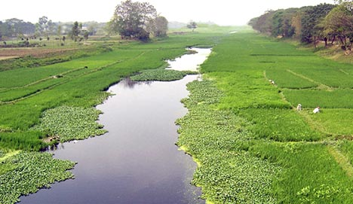
ছবিটি কিসের?
কপোতাক্ষ নদ

Slide 5
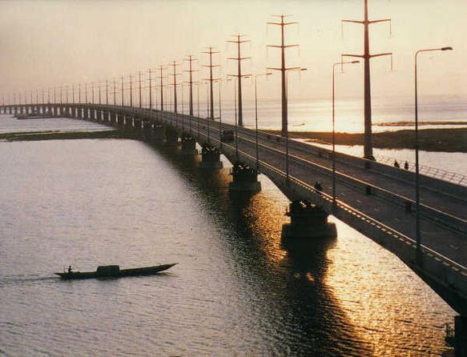
যমুনা নদী

Slide 6
আজকের পাঠঃ
নদ- নদী

Slide 7
শিখনফল
১। বাংলাদেশের প্রধান প্রধান নদীর নাম বলতে পারবে ।
২। নদ ও নদীর পার্থক্য নির্ণয় করতে পারবে ।
৩। নদীমাতৃক বাংলাদেশের মানুষের জীবনের উপর নদীর প্রভাব ব্যাখ্যা করতে পারবে ।

Slide 8
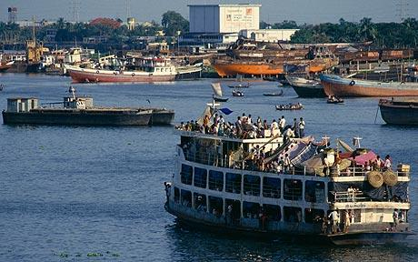
নদী-বন্দর

Slide 9
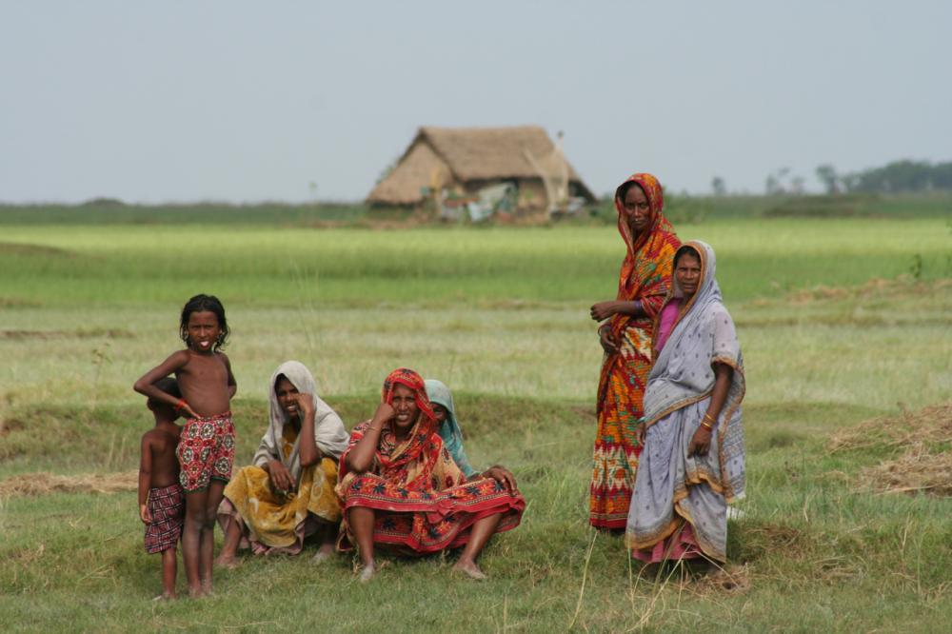
পানিসেচ

Slide 10
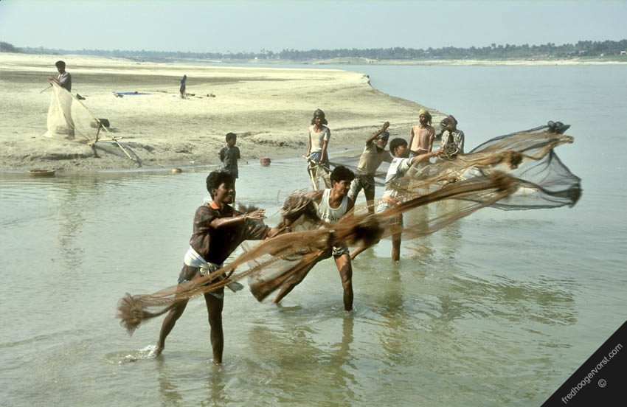
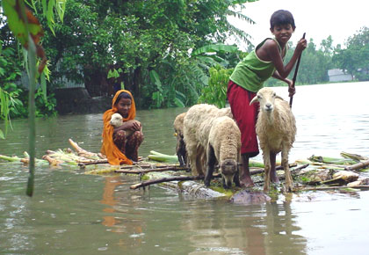

Slide 11
জোড়ায় কাজ
নদ | নদী
১। | ১।
২। | ২।
৩। | ৩।

Slide 12
দলীয় কাজ
বাংলাদেশের নদী পাড়ের মানুষ কী কী সুবিধা ও অসুবিধা করে ব্যাখ্যা কর ।
ক-দলঃ-সুবিধাসমূহ “””””””’
খ-দল-অসুবিধাসমূহ “”””””"

Slide 13
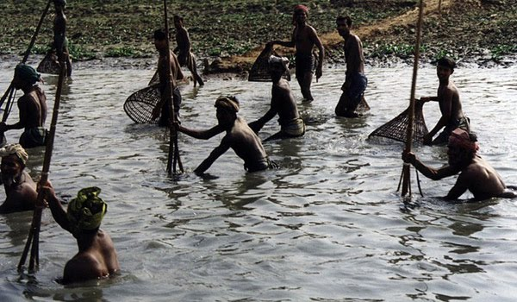

Slide 14
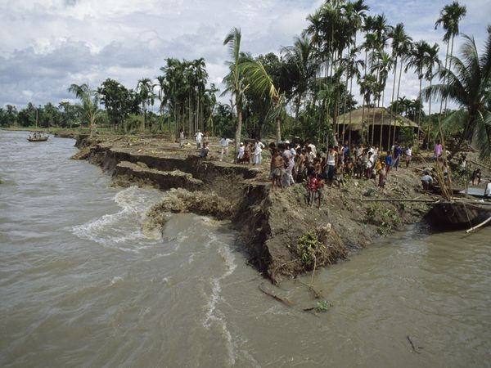

Slide 15
মূল্যায়ন
১। পদ্মা কী ?
২। শাখা নদী কেন সৃস্টি হয় ব্যাখ্যা কর ।
৩। নদী, শাখা নদী ও উপনদী কী ব্যাখ্যা কর
৪। বাংলাদেশের অর্থনীতির বিকাশে নদীর অবদান ব্যাখ্যা কর ।

Slide 16
বাড়ির কাজ
বর্ণনামূলক প্রশ্নঃ
১। নদীকে কেন্দ্র করে কীভাবে জনবসতির বিস্তরণ ঘটে ব্যাখ্যা কর ।

Slide 17
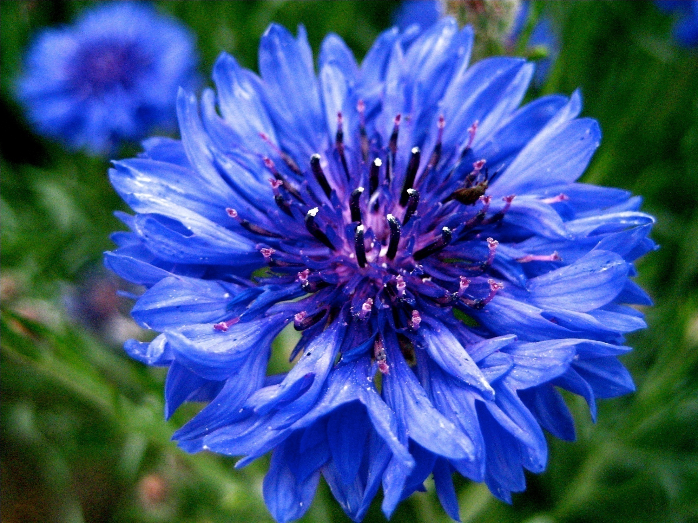
ধন্যবাদ

